Slide 1
Informe de ejecución Plan de Inversión CHEC 2024

Slide 2
Descripción del Sistema Operado

Slide 3
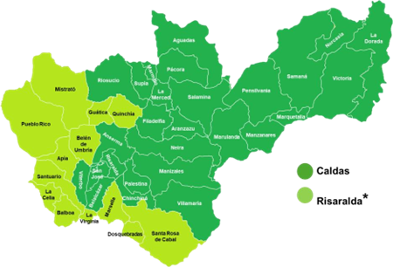
Área geográfica atendida
Departamento | N° de Municipios | N° de Clientes (31 dic 2024) | Porcentaje
Caldas | 27 | 377.456 | 66,7%
Risaralda* | 13 | 187.023 | 33%
Otros (Tolima, Antioquia, Choco, Cundinamarca) | 8 | 1.572 | 0,28%
*No incluye al municipio de Pereira
Información Sistema 2024
Número de subestaciones | 62
Transformadores de Distribución de Baja Tensión | 20.244
Capacidad Total de Transformación en MVA | 1.215,2
Kilómetros de redes de distribución de energía | 24.752
Índice de duración de interrupción promedio del sistema – SAIDI | 18,13
Índice de frecuencia de interrupción promedio del sistema – SAIFI | 11,71
Presencia en 48 municipios de Colombia

Slide 4
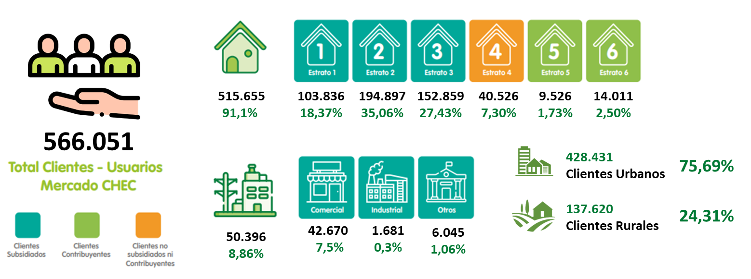
Mercado de Comercialización

Slide 5
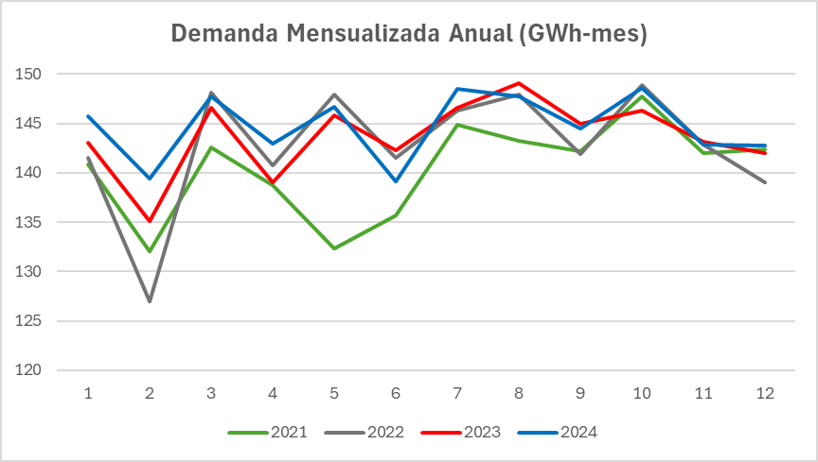
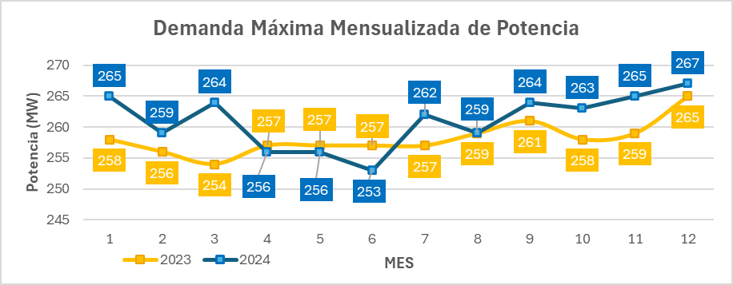
Demanda de Energía y Potencia
A lo largo del año 2024 (línea azul), se mantiene una tendencia similar a la del 2023 (línea roja), con las mayores diferencias registradas en febrero, abril y junio. No obstante, dichas variaciones no son significativas, ya que en ningún caso superan los 4 GWh.
La demanda máxima de potencia del mercado de comercialización MC-Caldas en 2024 aumentó en la mayoría de los meses en comparación con 2023, excepto entre abril y junio, periodo en el que el valor registrado en 2023 fue ligeramente superior

Slide 6
Acciones Encaminadas al Beneficio de los Usuarios

Slide 7
Objetivos del plan de inversión
Atender el crecimiento de la demanda dando cumplimiento a los requerimientos técnicos y operativos que satisfacen la prestación segura y confiable del suministro.
Reemplazar activos que, por su estado, nivel de riesgo, obsolescencia y antigüedad, ponen en riesgo la prestación segura y confiable del suministro.
Mejorar la calidad y confiabilidad del servicio, aportando al cumplimiento de las metas y atendiendo los requisitos de inversión del esquema de calidad del servicio.
Mejorar la gestión de pérdidas de energía, aportando al sostenimiento de los índices de pérdidas.

Slide 8
Resumen del Plan de Inversión Aprobado

Slide 9
Plan de Inversión 2023-2027
El plan de inversión del Operador de Red CHEC presentado a la CREG, incluye proyectos de inversión asociados necesidades de expansión, repotenciación y reposición de infraestructura, así como para el mejoramiento de la calidad del servicio, el mantenimiento de pérdidas de energía, la incorporación de nuevas tecnologías, la gestión de activos y la expansión de cobertura. Geográficamente, las inversiones del plan se distribuyen en 42 municipios, proponiendo intervenir un total de 47177 unidades constructivas de uso el sistema eléctrico, para el periodo comprendido entre los años 2023 – 2027.
Tipo Inversión | 2023 | 2024 | 2025 | 2026 | 2027
Expansión | 3,524 | 17,460 | 25,935 | 10,256 | 2,291
Nuevas tecnologías | 167 |  | 2,317
Pérdidas | 158 | 123 | 120
Reposición | 18,134 | 28,809 | 29,814 | 35,747 | 19,606
Repotenciación | 2,643 | 3,668 | 4,042 | 1,425
Total general | 24,626 | 50,060 | 62,227 | 47,429 | 21,897
Valores reconocidos aprobados por tipo de inversión para el periodo tarifario 2023 – 2027 ($ Millones [dic 2017])

Slide 10
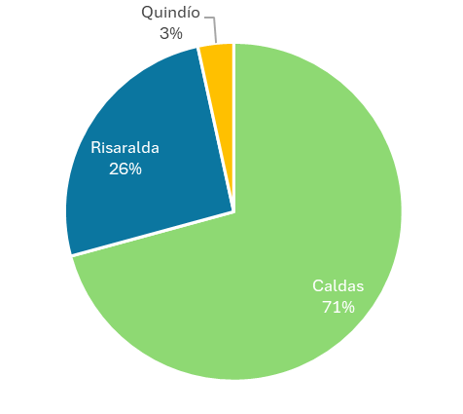
Inversiones Aprobadas por Departamento
El valor total del plan de inversión aprobado por la CREG fue de $206,238,162,696 para el periodo de 5 años comprendido entre 2023 y 2027.
Las inversiones del plan se distribuyen en los 3 departamentos pertenecientes al área de cobertura del Operador de Red CHEC, donde Caldas representa el 71%, Risaralda el 26% y Quindío el 3%

Slide 11
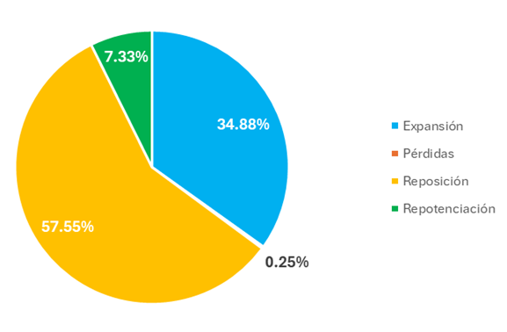
Inversiones Aprobadas por Tipo de Proyecto
Para el año 2024, el 57.55% de la inversión aprobada corresponde a proyectos de reposición de activos, y el 34.88% se asocia a la construcción de nueva infraestructura para la expansión del sistema.

Slide 12
Avances en el Cumplimiento de Metas

Slide 13
Niveles de ejecución del Plan de Inversión
El porcentaje de ejecución del Operador de Red CHEC en su plan de inversiones en infraestructura de distribución de energía eléctrica para el año 2024 fue del 107.21%, mientras que el valor total de inversiones ejecutadas del plan corresponde a un 3,44% del costo de reposición de referencia al inicio del periodo tarifario.
Nivel Tensión | Valor aprobado (millones de pesos) | Valor ejecutado (millones de pesos) | Porcentaje Ejecución | CRR
4 | 20,211 | 20,804 | 102.93% | 5.55%
3 | 8,068 | 8,147 | 100.98% | 3.13%
2 | 10,811 | 12,017 | 111.16% | 1.93%
1 | 10,970 | 12,701 | 115.77% | 4.16%
Total | 50,060 | 53,669 | 107.21% | 3.44%
Valores en Millones $ [dic 2017])

Slide 14
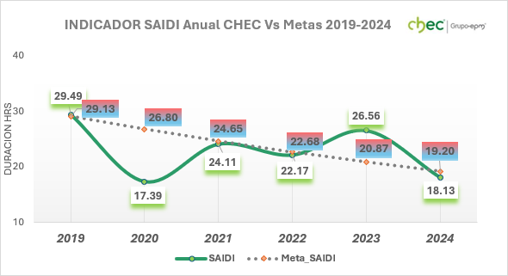
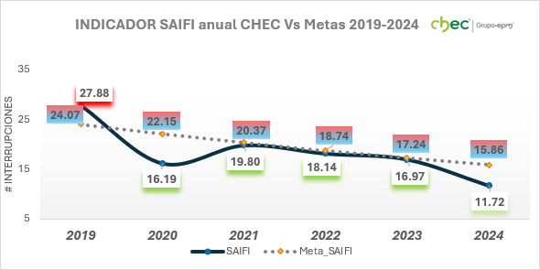
Indicadores y Metas Calidad del Servicio
El Índice de frecuencia de interrupción promedio del sistema (SAIFI) finalizó en 11,71 veces/año lo que representa una mejora del 30,9% respecto al 2023, logrando un cumplimiento del 135% de la meta.
El Índice de duración de interrupción promedio del sistema (SAIDI) finalizó en 18,13 horas/año lo que representa una mejora del 31,7% respecto al 2023, logrando un cumplimiento del 105% de la meta.

Slide 15
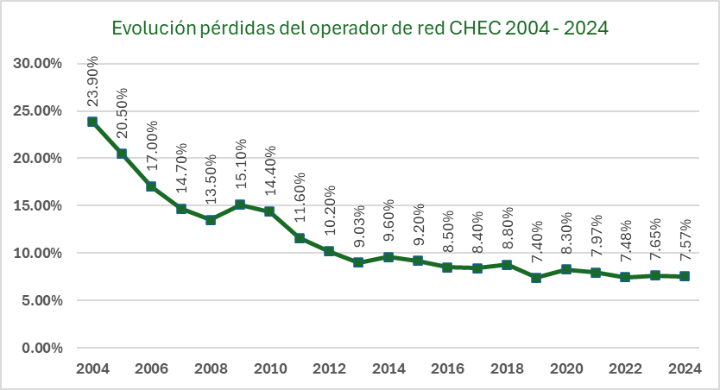
Pérdidas de Energía
Actividades Realizadas: Inversión de $8.976 millones en infraestructura, normalización de viviendas y seguimiento y control a las intervenciones realizadas.
Energía Recuperada: 21,61 GWh/año.
Indicador de Pérdidas del OR: 7,57% (superando la meta de 8,47% en 0,9%).
Indicador de Pérdidas en el Nivel 1: 7,06% (0,67% por debajo del 7,73% reconocido).

Slide 16
Desviaciones del Plan de inversión

Slide 17
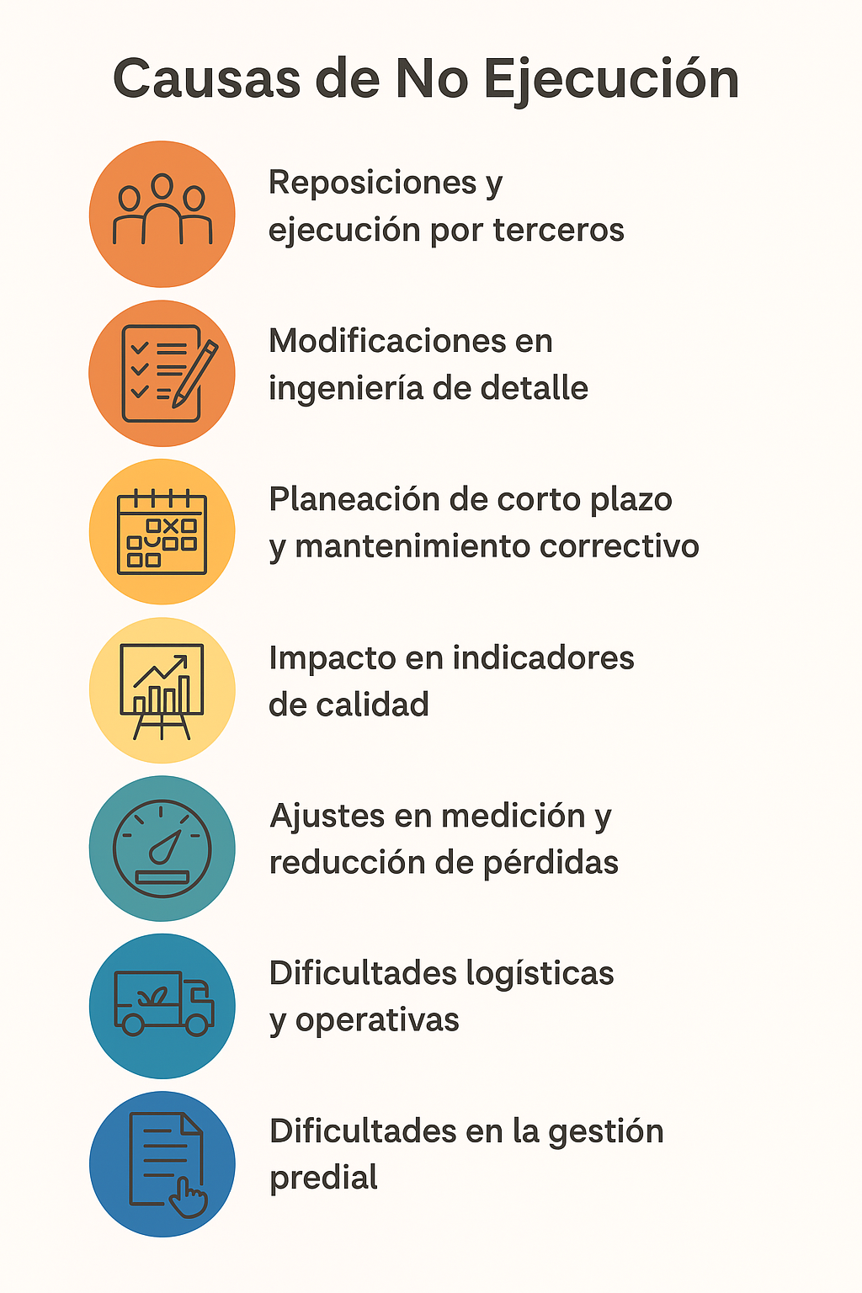
Causas de Desviaciones
En el proceso de ejecución de las inversiones, se encontraron situaciones que llevaron a la modificación de las unidades constructivas a instalar en el sistema CHEC, teniendo en cuenta estudios, diseños más detallados y la planeación de corto plazo de cada uno de los proyectos planeados.
Las principales modificaciones que se presentan están asociadas con:

Slide 18
Inversiones ejecutadas (planeadas y no planeadas) año 2024
Código de proyecto | Nombre del proyecto | Valor Aprobado | Ejecución planeada | Ejecución no planeada | Ejecución Total
NEG0756TYDTO | Red Integrada de Telecomunicaciones CHEC (Fase 2) | 1,368 | 0 | 3,288 | 3,288
NEG0760TYDCE | Reposición sistemas y equipos de control, protección y comunicaciones | 784 | 740 | 2,083 | 2,824
PEI0731TYDCE | Modernización y reposición de la subestación Anserma 33/13.2 kV | 191 | 0 | 322 | 322
PEI1190TYDLI | Modernización y reposición del SDL del nororiente de caldas | 2,673 | 35 | 2,928 | 2,963
PEI1118TYDLI | Nueva línea Victoria - San Felipe 115 kV | 12,623 | 11,715 | 714 | 12,429
PEI0381TYDTO | Proyecto gestión y control pérdidas de energía - CHEC | 1,456 | 1,116 | 783 | 1,899
NEG0378TYDLI | Expansión y repotenciación de redes de distribución CHEC | 3,125 | 289 | 8,522 | 8,811
NEG0382TYDLI | Reposición redes eléctricas y equipos de red | 18,134 | 1,499 | 9,270 | 10,769
PEI1199TYDLI | Instalación de fibra óptica SPAN 600 ADSS entre Subestación Uribe y Subestación Regivit | 3,870 | 0 | 3,478 | 3,478
UCISA | Reposición activos SE propiedad de ISA Intercolombia | 90 | 0 | 0 | 0
NEG0759TYDCE | Reposición sistemas y equipos de subestación | 5,745 | 4,772 | 2,114 | 6,886
Total |  | 50,060 | 20,166 | 33,503 | 53,669
Valores en Millones $ [dic 2017])

